Slide 1
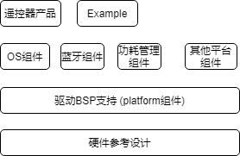
SDK平台软件测试概述
测试对象：
SDK平台（组成SDK平台的所有组件）
基于SDK的产品（APP，一般地平台的首产品由MS开发）
SDK平台提供的文档 （大部分文档要求能自动化生成）
测试硬件环境：
基于蓝牙SOC芯片的硬件参考板 （完整板，支持所有外设）
基于蓝牙SOC芯片的产品板 （首产品的产品板）
测试方法：
测试方法 | 说明 | 测试对象 | 部署 | 硬件环境
单元测试 | 函数内部实现逻辑。接口测试，包括参数组合，边界等。 | SDK平台各组件 | 日构建 | 参考板，产品板
Demo app (Example) | 模拟业务逻辑，调用接口测试（SDK平台提供的example 可以完成该类测试） | SDK平台各组件 | 门禁，日构建 | 参考板，产品板
功能自动化测试 | 通过脚本控制外界输入 | 基于SDK平台的APP | 版本测试 | 参考板
功能手动测试 | 手动功能测试 | 基于SDK平台的APP | 版本测试 | 产品板
质量要求：
代码门禁 < 日构建< 测试版本 < Release版本
门禁 | 日构建 | 测试版本 | 发布版本
核心功能测试通过，代码可以合入main分支。核心功能测试用例放在各个组件的example目录。 | 每天的定时构建测试。测试内容包括核心功能，所有的单元测试。 | 日构建通过的版本 作为测试版本的准入条件。正式的测试版本分为全功能测试和回归测试，根据项目的进度，开发和测试的具体情况确定。 | 全功能测试，性能，功耗，稳定性，兼容性等各项测试通过的版本作为发布版本

Slide 2
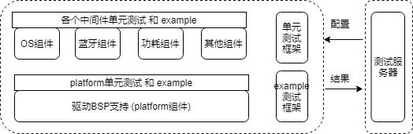
SDK平台测试方法-单元测试和 Example
单元测试框架实现 见 http://10.127.8.32/doku.php?id=system:sdk平台单元测试。
Demo app (即 核心功能example，后续实现)，在编译SDK平台的时候编译出来。 ➔注意Demo app是个完整的app，每个app有自己的event handler，完成某个核心基本功能。在测试的时候，需要下载app到硬件板上进行测试。
通过测试服务器可以对当前测试的内容进行配置：
在进行门禁测试的时候，配置核心的demo app测试；
在进行日构建测试的时候，按照支持的组件配置为单元测试和demo app测试；
测试结果返回给测试服务器；
To Do List：
单元测试代码编写规范
Example的测试框架
测试服务器搭建

Slide 3
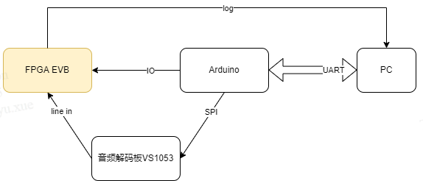
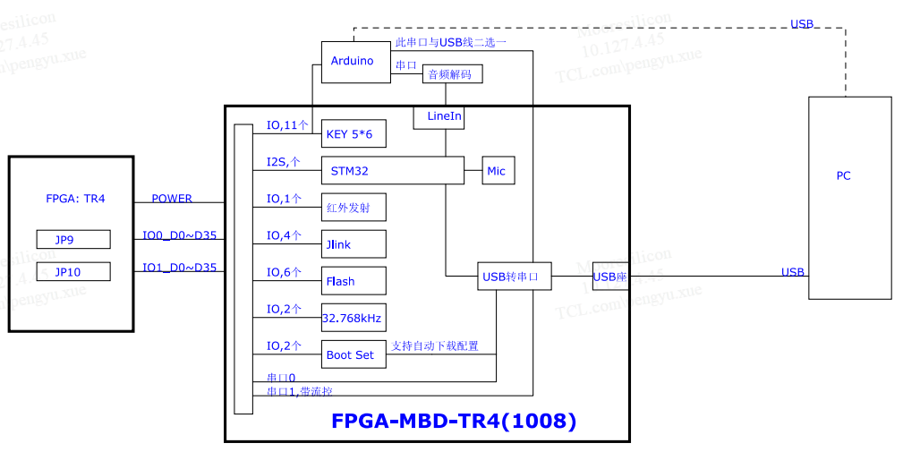
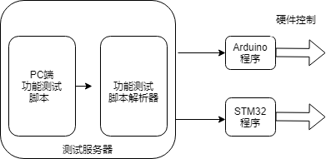
SDK平台测试方法- 功能自动化测试
功能自动化测试 硬件连接图：
功能自动化测试指的是产品级的黑盒功能测试，自动化的实现要依赖测试板(FPGA-MBD)的支持。通过PC端控制Arduino, STM32，使之输出必要的信号和数据给到FPGA，以此模拟外界的输入。 该测试板还可以用在部分需要外界硬件连接的example或者单元测试（例如测试SPI数据收发)。
Arduino主要提供GPIO的控制。通过PC端的控制程序，使Arduino的GPIO输出高低电平，这些GPIO直接连接到FPGA的键盘GPIO。
STM32主要提供语音数据, SPI，I2C信号的输出。音频数据从PC通过Arduino传到音频解码板，通过linein传到STM32再传给蓝牙FPGA。PC端还可以控制STM32的SPI, I2C等硬件接口的数据输给FPGA，完成外围接口的数据传输测试。
To Do List:
功能自动化测试的整体设计
控制通路的验证
PC → Arduino →输出GPIO信号
PC→ Arduino→音频解码板 → STM32→输出语音
PC→ STM32 → 输出 I2C, SPI数据
3. 功能测试用例的设计和脚本编写
功能自动化 软件控制流程：

Slide 4
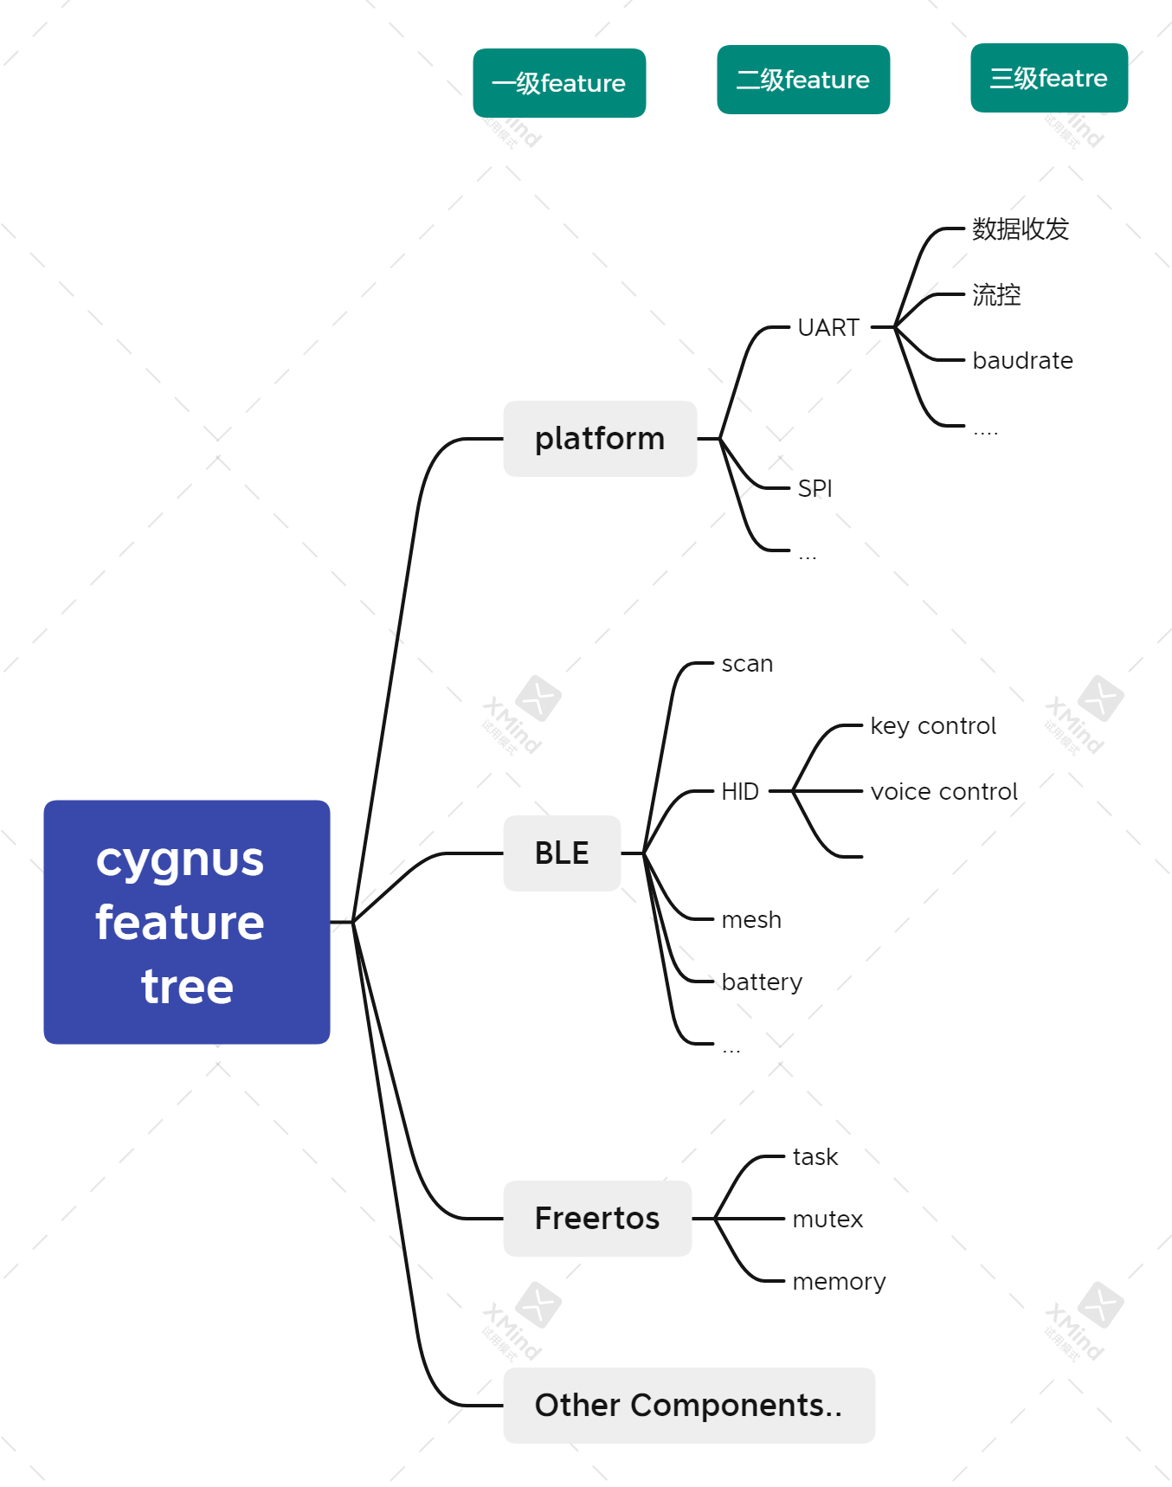
SDK平台测试用例
1. 测试用例按照feature tree进行管理。所有的测试用例都必须挂接到tree的某个节点。第一级和第二级 feature属于基础feature（例如 enable/disable feature)，这些节点挂载的测试用例可用于代码门禁。
测试用例的关键字需要包含 适用的硬件环境等限制条件。
通过Feature和限制的关键字，从测试用例总库导出具体某个项目的测试用例。
To Do List:
测试用例的管理方案细化
测试用例的设计和编写

Slide 5
SDK平台测试IT支撑
测试用例和测试活动的管理平台
➔管理测试用例集，具体平台和项目的用例选型
➔各个版本实际测试的用例集，版本测试结果汇总
➔ 发布版本和测试报告的归档
测试服务器
➔ 测试环境和测试结果支撑，见
http://10.127.8.32/doku.php?id=system:sdk平台开发-cicd整体需求
具体包含：
1. 和测试用例/管理平台联动，做测试环境和用例的配置
2. 功能自动化测试脚本
➔Arduino / STM32的控制
3. 和 编译服务器 Jenkins联动，获取Jenkins测试要求，返回测试结果。
4. 和测试PC联动，控制测试PC下载测试bin，汇总测试结果。
To Do List:
搭建测试服务器
搭建测试用例和测试活动管理平台 (低优先级)

Slide 6
SDK平台测试能力评估 (低优先级)
从以下3个方面衡量 SDK平台测试的能力水平：
1. 测试设计能力：SDK版本release时遗留缺陷率，用例规范化，问题逃逸率（客户反馈的问题和市场问题占严重问题的比例）
2. 测试执行效率：测试自动化率，测试用例规模以及全版本测试耗时和回归测试耗时
3. 测试分析能力： 测试覆盖评估（需求覆盖 和 代码覆盖）, 质量目标预测
To Do List:
1. 版本发布标准的确定 （功能，性能，功耗，稳定性兼容性等）
2. 质量评价体系指标

Slide 7
SDK平台测试活动规范化 (低优先级)
参考Google的测试流程，端到端 从代码提交到版本release，测试活动如下：
软件开发阶段 | 质量目标 | 技术和测试项 | 详细测试内容
Develop | 编译通过，涉及代码变更的模块基本功能正常 | 开发自检 | 开发自检
Presubmit | 所有的特性，主要功能正常（简单可以看做Feature Tree的节点功能正常） | Lint 代码静态检查 代码覆盖率监控 Auto Test测试套件 | 依托 Test-Mapping实现相对精准测试，测试内容如下： 单元测试：AOSP各个模块下的测试用例。要求这些用例对JAVA层方法覆盖和代码行覆盖达到60%以上 接口测试：AOSP JAVA module Androids Test目录下的用例以及AOSP Native module Test目录下的用例 兼容性测试： CTS & VTS较为精准的用例选择进行测试
Integrate | 代码无冲突，特性间无冲突 | 代码冲突处理 | 工具协助自动化处理代码冲突，需要人工干预
Postsubmit | AOSP版本稳定 | 分级测试 CTS/VTS测试 Auto Test测试套件 | 分级测试如下： 1. 小型测试：独立功能模块测试，一般为自动化测试。 2. 中型测试：模块间交互 彼此调用时功能是否正确，通常也是自动化测试。 3. 大型测试：在真实环境中验证软件是否满足用户的需求。包含自动化，手动测试，探索性测试。
To Do List:
建立SDK平台测试活动流程
分级的测试用例体系。

